Slide 1
ГЛАВА 1
ОСНОВЫ
ГЕОМЕТРИЧЕСКОЙ
КРИСТАЛЛОГРАФИИ

Slide 2
Дифракционные методы исследования
структуры и состава материалов
Дифракционный структурный анализ

Slide 3
В 1896 г. Вильгельм Конрад Рентген (выдающийся немецкий физик) совершенно случайно обнаружил неизвестное ранее излучение с очень слабым поглощением в веществе.
В 1901 г. он получил первую в истории науки Нобелевскую премию по физике за открытие «X-излучения»
Позже это излучение в литературе получило название
«РЕНТГЕНОВСКИЕ ЛУЧИ».

Slide 4
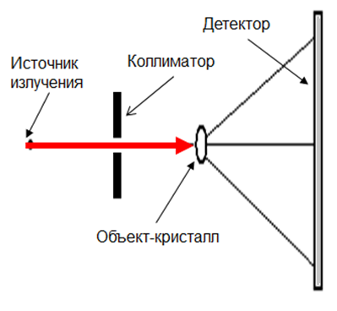
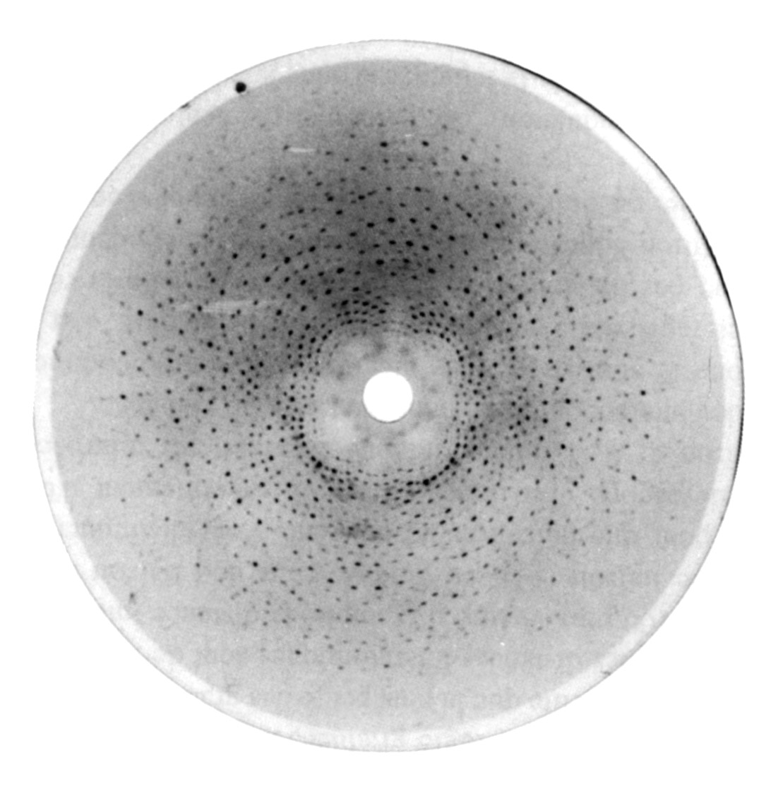
ЭКСПЕРИМЕНТ ЛАУЭ 1912 г.
Открытие дифракции рентгеновских лучей
Эксперимент Лауэ однозначно доказал, что рентгеновское излучение имеет волновую природу.
(Нобелевская премия 1914 г.)
Д.К. Максвелл, М. Фарадей, Г. Герц, Д.Э. Хьюз показали, что свет, рентгеновское излучение — это электромагнитные волны. Световые волны с частотой 790—385 ТГц,
длиной волны 380—780 нм, распространяются в вакууме со скоростью 300 000 км/сек.

Slide 5
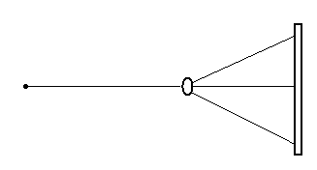
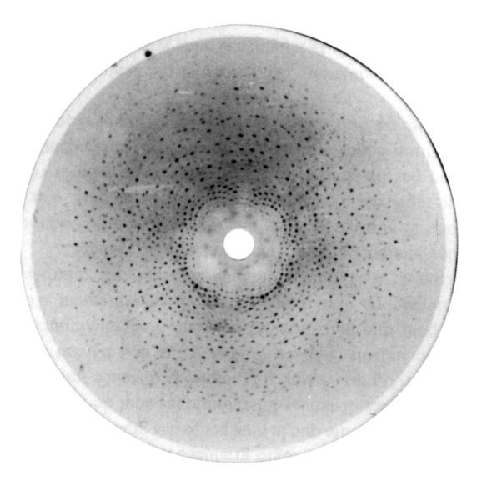
Источники информации
в дифракционном структурном анализе
Элементарная ячейка кристалла,
Параметры a, b, c, α, β, γ, симметрия решетки
1. Геометрия дифракционной картины
Функция распределения
электронной плотности
2. Интенсивности дифракционных
пятен - рефлексов
Реальная структура кристаллов -
дефекты,
нарушения совершенства
кристаллов
3. Тонкая структура дифракционных
рефлексов и диффузного рассеяния

Slide 6
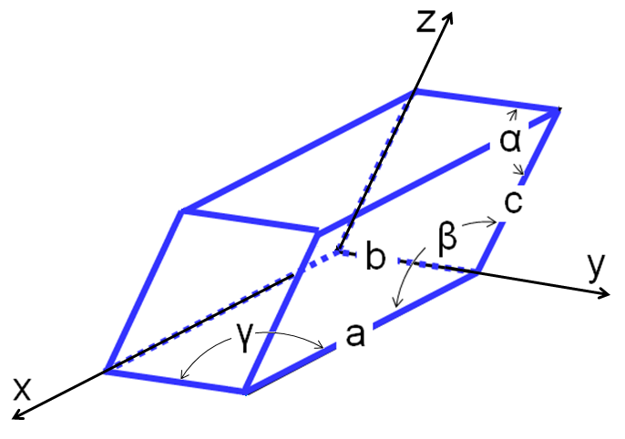
1
Элементарная ячейка монокристалла
a, b, c, α, β, γ

Slide 7
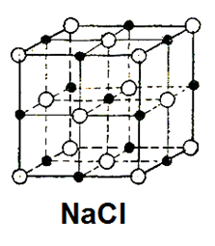
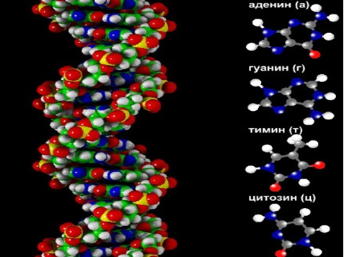
2
Координаты всех атомов в элементарной ячейке
r_{i} (hkl)

Slide 8
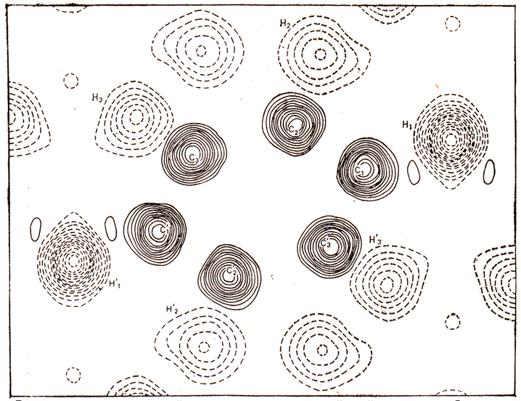

Slide 9
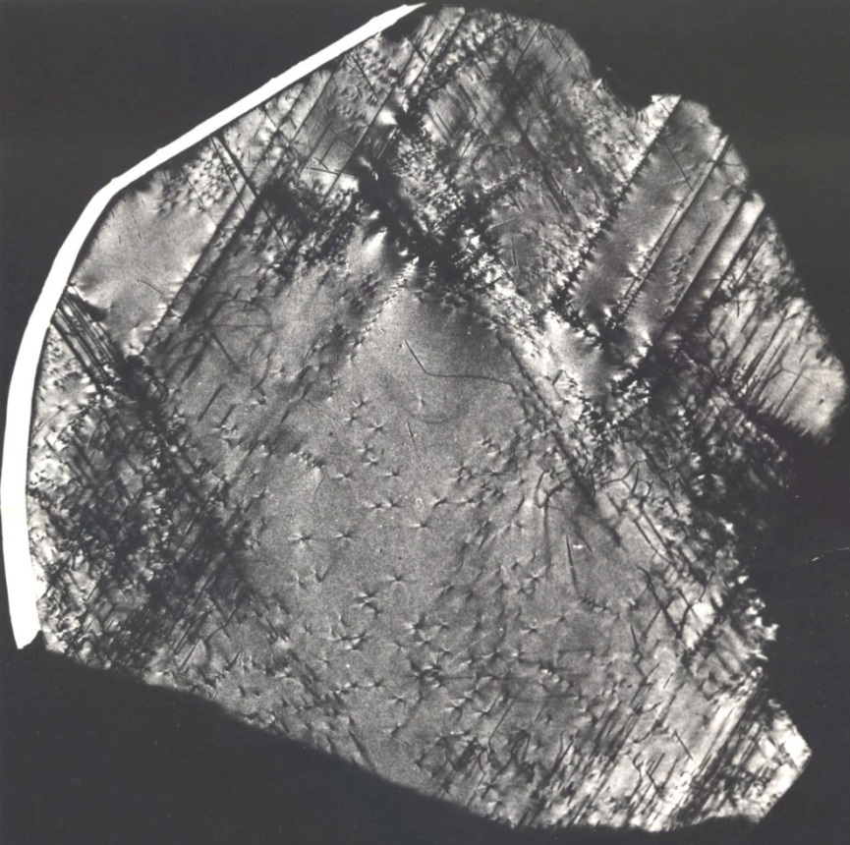
3
Рентгеновская топограмма монокристалла кремния (тип и геометрия расположения дефектов)

Slide 10
Все вещества
в окружающей нас
природе
можно разделить на:
1. Газообразные;
2. Жидкие;
3. Твердые

Slide 11
В физике принято классифицировать структуру объектов по соотношению ближнего и дальнего порядка
Ближний порядок - закономерное (упорядоченное) расположение соседних частиц вещества
(атомов, ионов или молекул)
на расстояниях,
сравнимых с размерами самих частиц
(частицы малых размеров)
Дальний порядок - закономерное (упорядоченное) расположение частиц вещества в пространстве
на неограниченно больших расстояниях

Slide 12
Все твердые вещества-материалы встречающиеся в природе делятся на группы
1. Аморфные вещества
2. Поликристаллы
3. Кристаллы
4. Квазикристаллы
5. Модулированные кристаллы
6. Паракристаллы
7. Низкоразмерные системы
8. Нанокристаллы

Slide 13
ПРИМЕРЫ
ПРИРОДНЫХ КРИСТАЛЛОВ

Slide 14
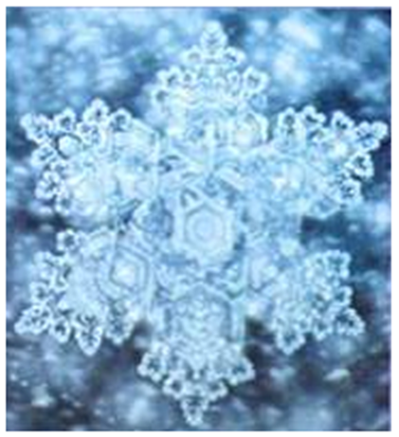
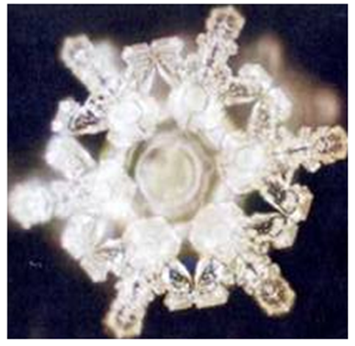
Кристаллы льда - снежинки
(замороженная вода - H₂O)

Slide 15
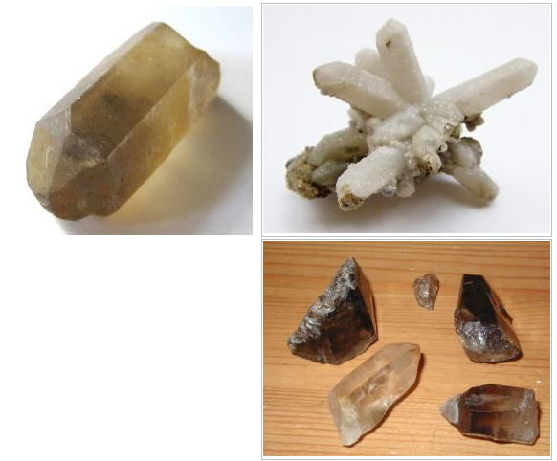
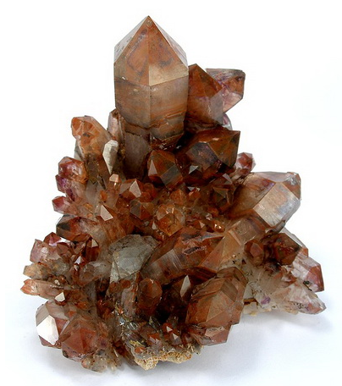
Кристаллы кварца
с примесью гематита
Кристаллы кварца
Кварц — один из самых распространённых минералов в земной коре; Химическая формула: SiO₂ Оксиды
(является полиморфной модификацией диоксида кремния).
Слово «кварц» произошло от немецкого слова Quarz,
(от средневерхненемецкого twarc, что значит «твёрдый»).

Slide 16
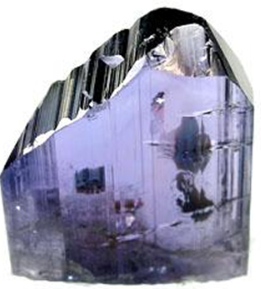
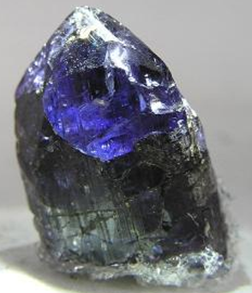
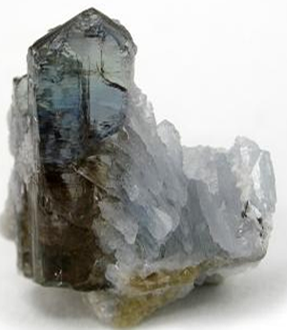
Танзанит
Класс минерала: Силикат
Химическая формула: Ca₂Al₃[O,OH/SiO₄/Si₂O₇)
Сингония: ромбическая

Slide 17
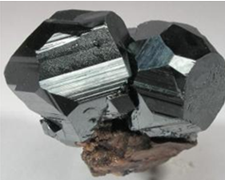
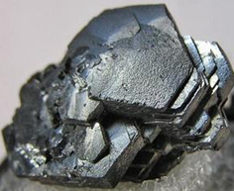
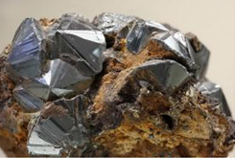
Гематит
Класс минерала: Оксиды
Химическая формула: Fe₂O₃
Сингония: тригональная
Название происходит от греческого слова «haima» - кровь. Этот минерал называют еще Кровник «Гематит-кровник».
При обработке охлаждающая вода окрашивается
в кроваво-красный цвет

Slide 18
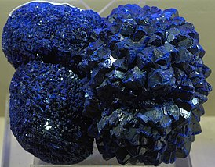
Азурит
Класс минерала: Карбонаты
Химическая формула: 2CuCo₃-Cu(OH)₂
Сингония: моноклинная

Slide 19
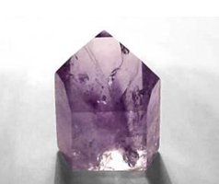
Аметист
Класс минерала: Оксиды; Химическая формула: SiO₂
Сингония: тригональная

Slide 20
Фрагменты истории, зарождение кристаллографии как науки

Slide 21
Примерно 77 год н.э., Гай Плиний, римский писатель-эрудит,
автор «Естественной истории» в 37 томах
(рукописный материал сохранившийся до наших дней),
отмечал особую роль формы минералов
1280 год, Альберт Магнус, выходец из рыцарского рода; немецкий ср.-век. Ученый (Doctor universalis), член Ордена доминиканцев; жил и работал в Кёльне,
«…все минералы характеризуются определенной формой (огранкой)…»
1611 год, Ио́ганн Ке́плер,
немецкий математик, астроном, оптик и астролог,
один из первых попытался объяснить правильную форму снежинок

Slide 22
1667 год, Ро́берт Гук
английский учёный естествоиспытатель, энциклопедист,
впервые построил модели кристаллов используя мелкие шарики
1669 год, Нильс Стенон, датский естествоиспытатель, философ, внес огромный вклад в развитие, геологии, кристаллографии.
Исследовал кристаллы кварца
«…углы между идентичными гранями кристалла определенного минерала не зависят от формы и размеров кристалла…»
1784 год, Ренэ-Жюст Гаюи, французский минеролог, создатель научной кристаллографии (Аюи),
закон рациональности отношений параметров

Slide 23
1789 год, Христиан Самуэль Вейс, немецкий минералог и кристаллограф
закон зон, связь между положением граней и ребер кристаллов
1830 год, Ф.Гессель, французкий кристаллограф, минеролог
32 класса симметрии кристаллов
1848 год, Огюст Браве́, французский физик, один из основателей современной кристаллографии,
основные виды пространственных решёток (решетки Бравэ) и высказал гипотезу о том, что они построены из закономерно расположенных в пространстве точек

Slide 24
1890 год, Ефграф Степанович Федоров, российский кристаллограф, сформулировал законы управляющие расположением атомов в кристаллах,
сформулировал основные законы пространственных групп
1891 год, Артур Шенфлис, немецкий физик, кристаллограф сформулировал законы симметрии в кристаллографии,
230 пространственных групп симметрии

Slide 25
2. ВВЕДЕНИЕ В
ГЕОМЕТРИЧЕСКУЮ КРИСТАЛЛОГРАФИЮ
Основные эмпирические законы

Slide 26
1. Первый закон кристаллографии
Анализ внешней формы многочисленных кристаллов показывает, что
гранями кристаллов всегда являются плоскости,
а ребрами – прямыми линиями
Гай Плиний, Альфред Мангус
(1 век н.э.)

Slide 27
2. Закон постоянства углов в кристаллах
В кристаллах одного и того же вещества величина и форма граней, их взаимные расстояния и даже их число могут меняться
Однако углы между соответствующими гранями и ребрами
всегда остаются постоянными
(Стенон и Ромэ-де-л’Иля, 1669 год)

Slide 28
Теорема Эйлера-Декарта (1750г)
Пусть V - число вершин простого многогранника, Е - число ребер,
F - число граней:
тогда
V - Е + F = 2

Slide 29
Количество граней + количество вершин =
= количеству ребер + 2
Формула Эйлера-Декарта (1750 г)
V+F-E=2
Граней – V=6;
Граней – V=4;
вершин – F=8;
вершин – F=4;
ребер – E=12
Ребер E=6
6+8-12=2
4+4-6=2

Slide 30
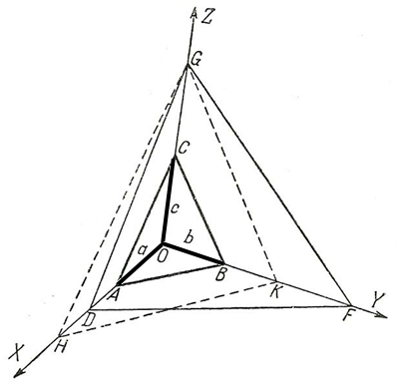
3. Закон рациональных индексов
(закон Р.Ж. Аюи, 1784)
Плоскости ABC, DGF, GHK
не обязательно параллельны
друг другу.
Однако отношения отрезков, отсекаемых
какими-либо гранями кристалла на кристаллографических осях и
измеренные в осевых единицах,
всегда равны отношениям простых целых чисел
Будем считать отрезки OA, OB, OC за осевые масштабы (a, b, c). Другие отрезки, например OD,OH,OK,OF, OG также измерены в осевых масштабах.
Рассмотрим отношения отрезков отсекаемых плоскостями по каждой оси
Тогда все p,q,r – целые числа

Slide 31
3. МЕТОДЫ ИЗОБРАЖЕНИЯ ЭЛЕМЕНТОВ КРИСТАЛЛИЧЕСКОЙ РЕШЕТКИ
В КРИСТАЛЛОГРАФИИ
Элементы кристаллической решетки:
узлы, узловые ряды, плоскости

Slide 32
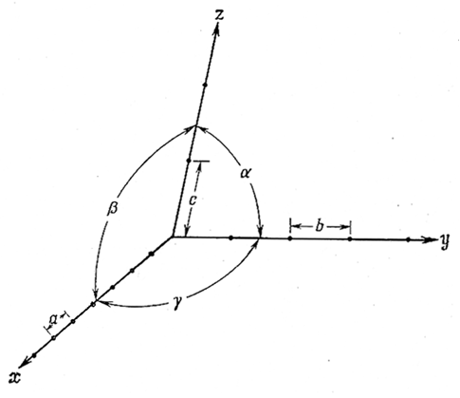
Система координат
принятая в кристаллографии
a, b ,c – масштабы по осям координат (осевые единицы);
α, β, γ – углы между осями координат.
В общем случае система координат левовинтовая,
и не обязательно прямоугольная!

Slide 35
Кристаллографические обозначения (символы)
1. Узлы решетки
2. Узловые ряды
3. Плоскости решетки
4. Межплоскостные расстояния
5. Обратная решетка
6. Кристаллографические проекции
7. Элементарная ячейка
8. Кристаллографические зоны

Slide 36
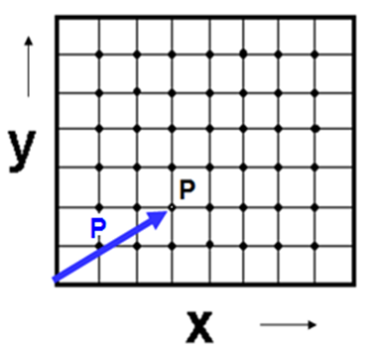
1. Символы узлов решетки
Положение любого узла P решетки
определяется вектором P
- Целые числа
Это индексы узла P
кристаллической решетки
[[mnp]]
Индексы узла кристаллической решетки обычно заключаются в двойные квадратные скобки!!!

Slide 37
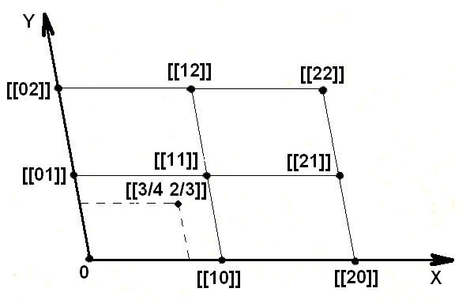
Примеры обозначения узлов решетки

Slide 38
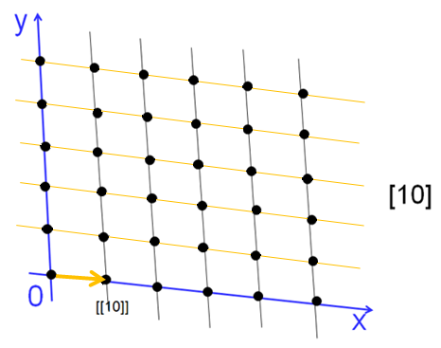
2. Символы узловых рядов
Любую пространственную решетку
можно представить как семейство параллельных узловых рядов.
Индексы узлового ряда.
Выбирается ряд проходящий через начало координат. Индексы узла ближайшего от начала координат будут индексами узловых рядов параллельных этому ряду.
В данном примере узловые ряды параллельны оси X
Следовательно ближайший к началу координат узел в узловом ряду проходящем через начало координат имеет координаты [[10]]. Следовательно этот узловой ряд имеет индексы [10].
[10]

Slide 39
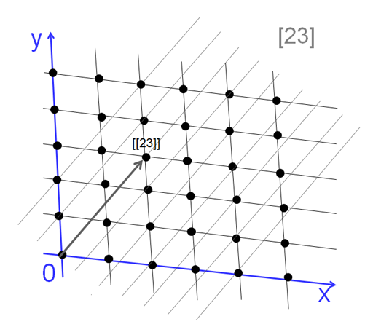
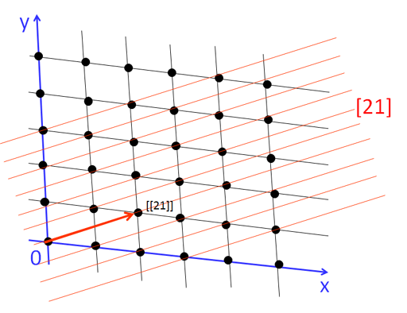
Еще два примера.
Индексы узловых рядов записываются в одинарных квадратных скобках!
[23]
[21]

Slide 40
Индексы узловых рядов записываются в одинарных квадратных скобках [nmp]

Slide 41
3. Символы плоскостей
ИНДЕКСЫ МИЛЛЕРА

Slide 42
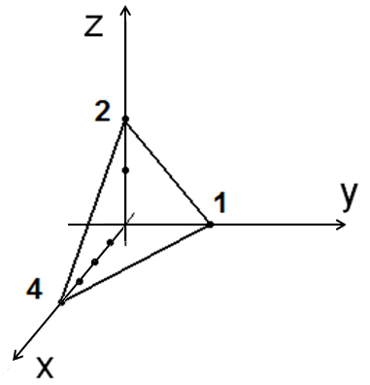
На первый взгляд
наиболее естественными
индексами плоскостей
являются отрезки отсекаемые плоскостью на осях координат
Пусть плоскость отсекает на осях координат отрезки [[400]], [[010]], [[002]]
Эти три узла однозначно определяют положение плоскости

Slide 43
Однако более детальный анализ показывает,
что по целому ряду причин
для индексации плоскостей наиболее удобными
в кристаллографии
является более сложная
система индексов –
ИНДЕКСЫ МИЛЛЕРА!!!

Slide 44
На первый взгляд это кажется
не очень естественным.
Однако это глубоко связано
с понятием обратной решеткой
и оказывается наиболее удобным

Slide 45
Рассмотрим несколько примеров
Пусть плоскость отсекает на осях координат отрезки [[400]], [[010]], [[002]]
Возьмем обратные величины этих отрезков – ¼, 1/1, ½ и умножим эти числе на 4, чтобы получить
наименьшие целые значения (142)
Это и будут индексы Миллера для этой системы плоскостей. Причем все плоскости параллельные этой плоскости и проходящие через узлы кристаллической решетки будут описываться этой тройкой индексов.
Эти плоскости будут различаться только порядковым номером плоскости, который входит в уравнение плоскости в виде параметра r.

Slide 46
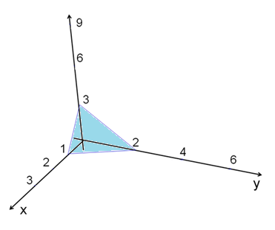
Рассмотрим плоскость
Отрезки отсекаемые на осях [[100]], [[020]], [[003]]
Запишем обратные величины этих отрезков 1/1,1/2,1/3
Умножим полученные величины на минимальное целое число
что бы получить три минимальных целых числа
1/1,1/2,1/3 × (1×2×3) =(632)
Это и будут индексы миллера - (hkl)=(632) для этой плоскости

Slide 47
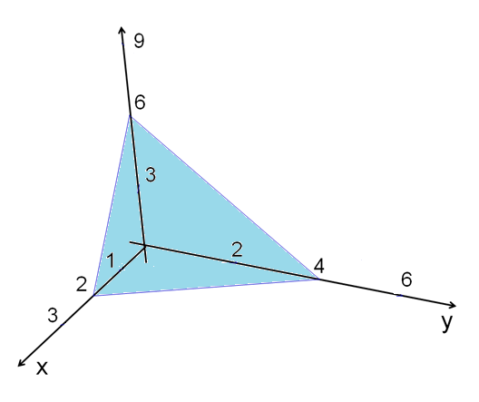
Рассмотрим плоскость параллельную предыдущей
2,4,6 1/2,1/4,1/6 × (2×4×6) = (632)
Плоскость уже другая, а индексы Миллера прежние!!!

Slide 48
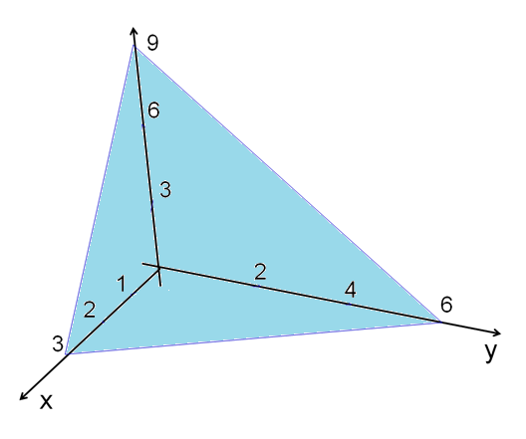
Еще одна плоскость
3,6,9 1/3,1/6,1/9 × (3×6×9) = (632)

Slide 49
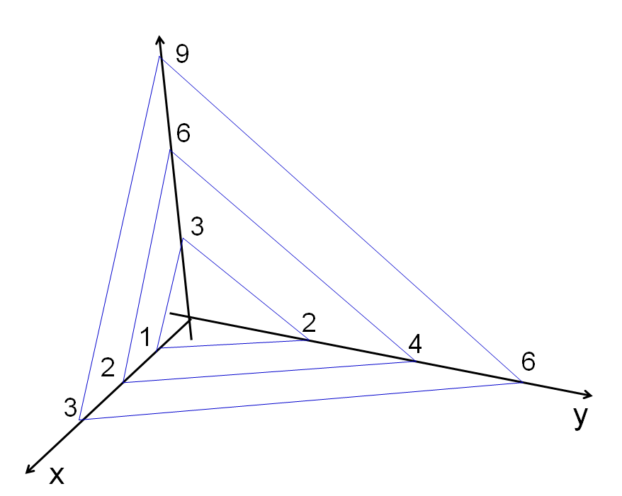
3,6,9 1/3,1/6,1/9 × (3×6×9) = (632)
2,4,6 1/2,1/4,1/6 × (2×4×6) = (632)
1,2,3 1/1,1/2,1/3 × (1×2×3) = (632)
Это идентичные плоскости

Slide 50
Все плоскости параллельные друг другу и имеющие одинаковые межплоскостные расстояния описываются
одинаковыми индексами Миллера.
Таких плоскостей бесчисленное множество!!!

Slide 51
Рассмотрим более подробно
физическую основу
введения
Индексов Миллера

Slide 52
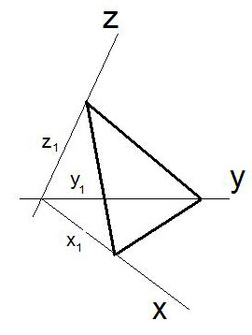
Пусть a,b,c - элементарные векторы атомной решетки. Они описывают элементарную ячейку кристалла. Вектор r=am+bn+cp - трансляционный вектор решетки. Здесь m,n,p – целые числа. Тогда положение любого узла атомной решетки будет описывается этим вектором трансляции.
Выберем в атомной решетке
систему координат X, Y, Z. Это необязательно должна быть прямоугольная решетка. Запишем уравнение любой плоскости в виде уравнения в отрезках отсекаемых этой плоскостью на осях координат x1, y1 z1.

Slide 53
Перепишем это уравнение введя
относительные координаты отрезков на осях
(a,b,c -масштабные единицы по осям координат
элементарной ячейки).
Введем такие обозначения
Тогда уравнение плоскости примет вид
здесь r целое число

Slide 54
Обозначим абсолютные координаты (x/a, y/b, z/c)
через (x’, y’, z’) и перепишем уравнение плоскости в виде
Набор индексов (h,k,l) полностью характеризует положение этой плоскости в пространстве
системы координат XYZ.
Эти индексы получили название в литературе
Индексов Миллера.
Если r=0 плоскость проходит через начало координат, если r=1 это ближайшая к началу координат плоскость

Slide 55
Особенности
использования
индексов Миллера
в гексагональных структурах

Slide 56
Рассмотренные плоскости призмы структурно эквивалентны, но они не имеют подобных индексов Миллера. Это неудобно, так как по сочетанию трех индексов нельзя сразу сказать, являются ли непараллельные плоскости (а также направления) структурно эквивалентными.
Поэтому в гексагональной сингонии пользуются четырехиндексовой системой Миллера-Браве
В плоскости базиса проводят дополнительную ось u, расположенную под углом 60° 120° к осям х и у. Направление - u находится между направлениями + х и + у. Дополнительный индекс i определяют точно так же, как и индексы Миллера, и ставят на третьем месте (hkil)

Slide 57
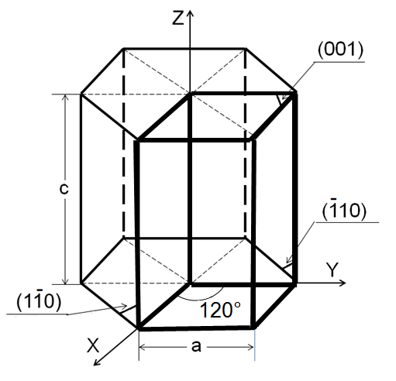


Элементарная ячейка
в гексагональной сингонии
Эквивалентные плоскости имеют разные индексы. Например плоскости
;
эквивалентны но индексы у них разные

Slide 58
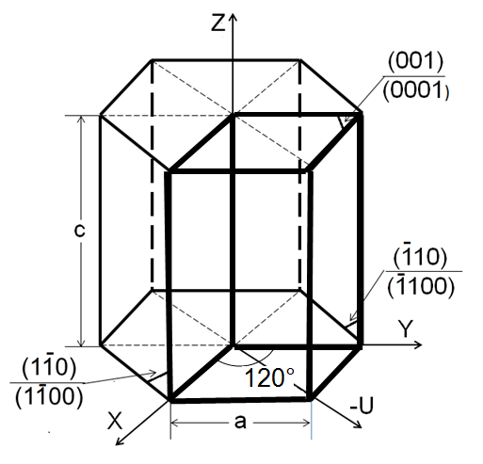
В гексагональных решетках
вводят дополнительную ось U и
дополнительный индекс i = -(h+k)
В такой системе эквивалентные плоскости будут иметь одинаковые индексы i

Slide 59
5. ОБРАТНАЯ РЕШЕТКА
И ЕЁ СВОЙСТВА
Это важнейшее понятие во всей современной физике –
обратная решетка,
обратное пространство
(пространство ФУРЬЕ)

Slide 60
Принцип неопределённости Гейзенбе́рга в квантовой механике — фундаментальное соображение (соотношение неопределённостей), устанавливающее предел точности одновременного определения пары характеризующих систему квантовых наблюдаемых, описываемых некоммутирующими операторами (например, координаты и импульса, тока и напряжения, электрического и магнитного полей).
Более доступно он звучит так: чем точнее измеряется одна характеристика частицы, тем менее точно можно измерить вторую. Соотношение неопределённостей задаёт нижний предел для произведения среднеквадратичных отклонений пары квантовых наблюдаемых.
Δx – пространство координат; Δp – пространство импульсов

Slide 61
Определение обратной решетки
Рассмотрим две решетки
В системе координат (X, Y, Z)
введем элементарные вектора
(масштабные вектора) решетки a, b, c
и вектор трансляции r_{j}=ma+nb+pc
Здесь m,m,p – целые числа
2. В системе координат (X*, Y*, Z*)
введем элементарные вектора решетки a*, b*, c*
и вектор трансляции H=ha*+kb*+lc*
Здесь h,k,l – целые числа

Slide 62
Если для векторов a, b, c и a*, b*, c*
выполняются приведенные ниже два тождества
то одна из решеток (не важно какая) называется прямой, а другая обратной!!!

Slide 63
Эти два тождества определяют взаимосвязь двух пространств
Они определяют
положения векторов обратной решетки по отношению к прямой
и соотношения их масштабов

Slide 64
В самом деле. Запишем второе тождество
О чем говорит это тождество?
Например, равенство (a,b*)=(c,b*)=0 говорит о том, что вектор b* перпендикулярен к плоскости, в которой лежат вектора a и c.
Соответственно равенство (a,c*)=(b,c*)=0 указывает на то, что вектор c* перпендикулярен к плоскости, в которой лежат вектора, a и b.
Равенство (b,a*)=(c,a*)=0 свидетельствует о том, что вектор a* - перпендикулярен к плоскости, в которой лежат вектора b c.

Slide 65
Следовательно, можно записать
Здесь α₁, α₂, α₃ неизвестные коэффициенты пропорциональности. Воспользуемся первым условием для векторов обратной решетки. Подставим в него полученные нами значения векторов обратной решетки

Slide 66
Здесь α₁, α₂, α₃ неизвестные коэффициенты пропорциональности.
Воспользуемся первым тождеством для векторов обратной решетки.
Подставим в него полученные нами значения векторов обратной решетки

Slide 67
Последние три равенства можно переписать так
Из векторной алгебры известно что смешанное произведение трех векторов определяют объём параллелепипеда построенного на этих векторах

Slide 68
c
b
a
Тогда
и следовательно
Таким образом первое тождество устанавливает численную связь масштабов
прямой и обратной решеток

Slide 69
Основные свойства векторов обратной решетки

Slide 70
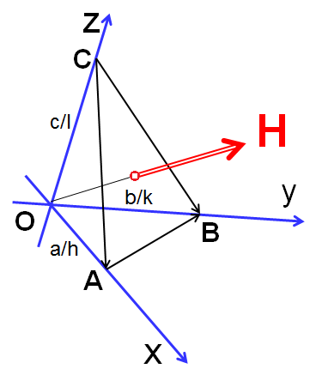
Рассмотрим вектор трансляции
обратной решетки
Докажем такую теорему
Вектор обратной решетки H всегда перпендикулярен плоскости прямой решетки с индексами (hkl).

Slide 71
Из аналитической геометрии известно - если две любых прямых линии лежащих в любой плоскости перпендикулярны какому либо вектору не лежащему в этой плоскости - этот вектор обязательно перпендикулярен этой плоскости!!!
Выберем три вектора AB, CB, CA лежащих в плоскости ABC и определим их величины

Slide 72
Два вектора перпендикулярны друг другу,
если их скалярное произведение равно нулю
Определение векторов обратной решетки
Следовательно вектор обратной решетки H всегда перпендикулярен
плоскости прямой решетки
с индексами Миллера (hkl) !!!

Slide 73
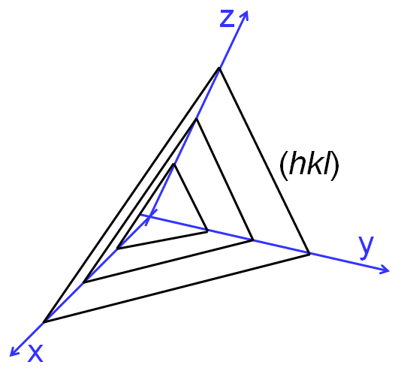
Докажем еще одну теорему
2. Модуль вектора обратной решетки H всегда равен обратной величине межплоскостного расстояния для плоскостей прямой решетки с индексами (hkl)
Любую трехмерную решетку (любой симметрии) можно представить как набор семейств параллельных плоскостей с индексами (hkl), (h₁k₁l₁), (h₂k₂l₂), ….
Каждое семейство плоскостей характеризуется определенным межплоскостным расстоянием d_{hkl}
Требуется доказать, что

Slide 74
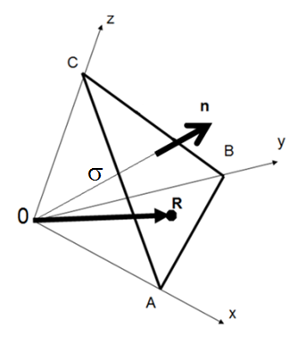
Выберем в пространстве кристалла любую плоскость ABC с идексами Миллера (hkl). Пусть вектор n - единичный вектор нормали к этой плоскости, а вектор R - текущий радиус-вектор точки лежащей на плоскости ABC. Пусть также σ – кратчайшее расстояние от начала координат до плоскости ABC
Тогда уравнение такой плоскости можно записать в виде
где
Здесь d межплоскостное расстояние для этой системы плоскостей, s – целое число (например, для плоскости проходящей через начало координат s=0)
- единичный вектор нормали к плоскость

Slide 75
Запишем текущий радиус-вектор плоскости ABC R=ma+nb+pc
Тогда уравнение плоскости можно переписать в виде
(mh+nk+pl)=s - это уравнение плоскости, следовательно
!!!!
или

Slide 76
Следовательно модуль вектора обратной решетки
|H|
всегда равен
обратной величине межплоскостного расстояния
1̸d_{hkl}
!!!!

Slide 77
Методика построения обратной решетки для известной прямой решетки

Slide 78
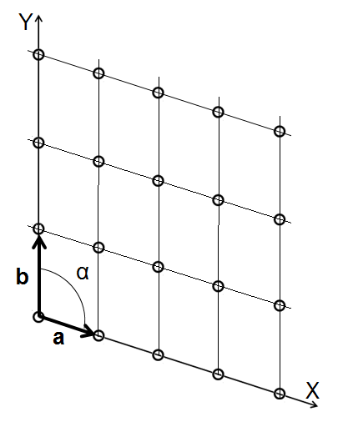
Если задана прямая решетка, тождества связывающие вектора прямой и обратной решеток позволяют определить ориентацию осей и величины векторов элементарной ячейки обратной решетки
Y*
X*

Slide 79
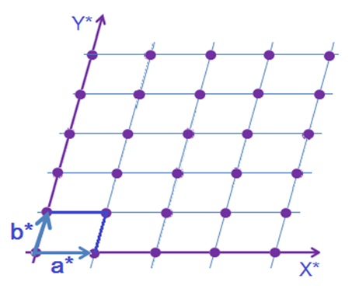

Slide 81
Понятия обратной решетки, обратного пространства
проходят через всю физику и теснейшим образом связаны
с ФУРЬЕ-преобразованием

Slide 82
Дифракционная картина это Фурье-образ объекта
Функция
объекта
Фурье образ объекта –
дифракционная картина

Slide 83
Пусть функция f(r) описывает cструктуру какого либо объекта в реальном прямом пространстве (x,y,z), тогда трансформанта Фурье или образ Фурье (дифракционная картина объекта)
будет записана в обратном пространстве в виде
Здесь u текущая координата (u,v,w) в Фурье пространстве или в обратном пространстве
В дальнейшем мы будем использовать терминологию прямое пространство (пространство объекта) и обратное пространство или Фурье-пространство
(пространство дифракционной картины).

Slide 84
Фурье-преобразование, Фурье-образ функции
любая функция в пространстве {x}
x – пространство - это прямое пространство
Это выражение определяет Фурье-образ этой функции в пространстве {u}
U – пространство - это обратное пространство
обратное Фурье-преобразование функции f(x)

Slide 85
Геометрические фигуры и их Фурье- образы (трансформанты) в обратном пространстве.
стержень; узловой ряд; узловая плоскость; фотография главного здания МГУ.
Для представленных рисунков L, D→∞, d→0.

Slide 86
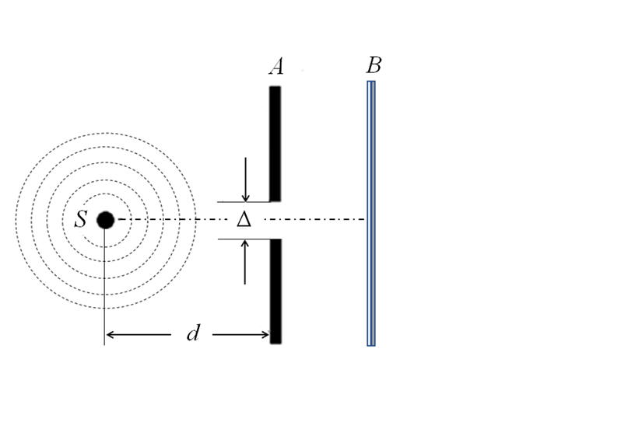
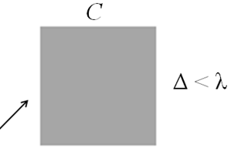
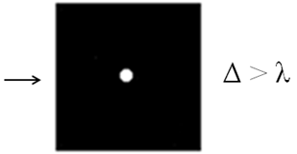
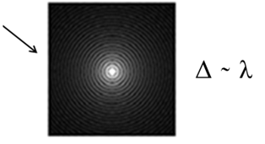
Картины рассеяние света на круглом отверстии при разных соотношениях длины волны и размеров отверстия:
S — источник излучения; A — экран с круглым отверстием диаметром Δ;
B — детектор, регистрирующий картину рассеяния; λ — длина волны;
d — расстояние от источника излучения до экрана; C – изображения картин рассеяния на круглом отверстии (Фурье-образы) для разных длин волн.

Slide 87
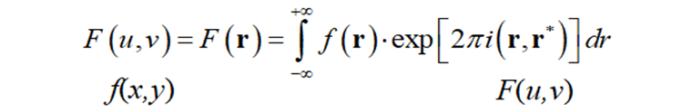
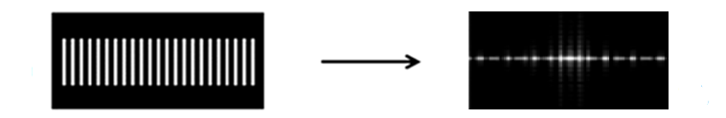


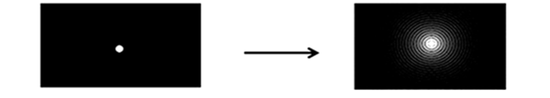
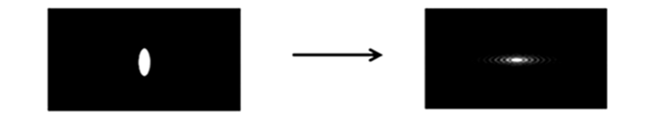
Примеры дифракции на различных препятствиях
r и r* координаты точек в прямом (x,y) и обратном (u,v) пространстве.

Slide 88
6. КРИСТАЛЛОГРАФИЧЕСКИЕ ПРОЕКЦИИ

Slide 89
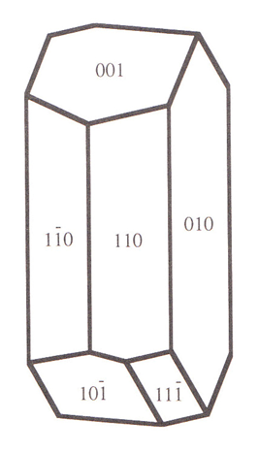

Методы
изображения многогранников

Slide 90

Основные кристаллографические
грани кубического многогранника
Заменим все плоскости их нормалями и затем с ведем их в одну точку. Получиться такой ёжик нормалей. Эта совокупность нормалей называется кристаллографическим комплексом.
Построим вокруг этого пучка прямых линий сферу. Совокупность точек пересечения этих линий со сферой называются
сферической проекцией
указанных выше плоскостей.

Slide 91


Построение кристаллографического комплекса
для кубического кристалла
Заменим все плоскости кристалла (многогранника) их нормалями, затем сведем их в одну точку. Эта совокупность нормалей называется кристаллографическим комплексом.
Построим вокруг этого пучка прямых линий сферу. Тогда совокупность точек пересечения нормалей со сферой называется сферической проекцией указанных выше плоскостей.

Slide 92


Вокруг точки O образуем сферу произвольного радиуса. В этой сфере проведем экваториальную плоскость E и плоскость M наклоненную к экватору. Тогда нормаль к плоскости M проведенная из центра сферы O пересечет поверхность сферы в точке P. Эта точка называется сферической проекцией плоскости M. Соответственно точки N и S будут сферическими проекциями экваториальной плоскости. Угол между этими плоскостями равен углу между их нормалями φ

Slide 93

В сферической проекции положение точки на сфере обычно описывается двумя координатами долготой и широтой

Slide 94
На практике удобнее работать с плоскими проекциями
Существует множество способов преобразования сферической проекции в плоские проекции

Slide 95

Примеры некоторых картографических проекций

Slide 96


Пример преобразования сферической проекции (глобуса) в плоскую проекцию (карту земной поверхности)

Slide 97

СТЕРЕОГРАФИЧЕСКАЯ ПРОЕКЦИЯ
Точка «a» в пространстве V проектируется на поверхность сферы - точка «a’» это сферическая проекция; - проекция этой точки «a’» на экваториальную плоскость P, т.е. точка «a1» носит название
стереографической проекции выбранной плоскости

Slide 98






(001)
_
(100)
(010)
(010)
_
(001)

Slide 99

Выше мы ввели понятие кристаллографического комплекса. Теперь понятно почему!!!
Нормали к плоскостям – вектора обратной решетки

Slide 100



Примеры стереографических проекций
кубического кристалла
Выходы нормалей к плоскостям кристалла
(001)
(110)
(111)

Slide 101


Slide 102


Slide 103


Slide 104

Сетка Вульфа
(стереографическая проекция параллелей и меридианов
построенных с шагом 2 градуса на сфере и спроектированные на экваториальную плоскость)

Slide 106
7. ЭЛЕМЕНТАРНАЯ ЯЧЕЙКА КРИСТАЛЛИЧЕСКОЙ РЕШЕТКИ

Slide 107


Правила выбора
элементарной ячейки (ячейка Бравэ)
в кристаллической структуре
Правила выбора элементарной ячейки
Сингония выбранной ячейки должна быть такая же, как и сингония всей решетки;
Число прямых углов между ребрами ячейки должно быть максимальным;
При соблюдении первых двух условий объем ячейки должен быть минимальным.

Slide 108
8. КРИСТАЛЛОГРАФИЧЕСКИЕ ЗОНЫ

Slide 109

Кристаллографическая зона
Кристаллографической зоной или поясом, называется совокупность граней кристалла, параллельных одному направлению – оси зоны
Если индексы плоскости (hkl) (вектор H), а индексы оси зоны [m*n*p*] (вектор R) – должно выполняться равенство
Условие зональности

Slide 110
Условие зональности легко вывести воспользовавшись свойствами обратной решетки. Если вектор H – вектор обратной решетки, а R – вектор какой-либо узловой прямой, то вектор R будет лежать в плоскости (hkl) при единственном условии: вектор R должен быть перпендикулярен вектору H, который в свою очередь перпендикулярен плоскости с индексами (hkl).
Это и есть уравнение зональности

Slide 111

Как определить индексы оси зоны ZZ’ для двух пересекающихся плоскостей?

Slide 114


Slide 115


Slide 117
9. ПРИЛОЖЕНИЕ

Slide 118

Пли́ний Старший — под этим именем известен Гай Плиний Секунд (23-70 н.э.)
Из всех сочинений Плиния до нас дошла только «Естественная история».
Это энциклопедию всевозможных знаний, накопленных древним миром о природе и её произведениях. В 37 книгах своей энциклопедии
I: Предисловие, содержание, перечень источников;
II: математика и физика;
III-VI: география и этнография;
VII: антропология и физиология;
VIII-XI: зоология;
XII-XXVII: ботаника и садоводство;
XXVIII-XXXII: фармакология;
XXXIII-XXXVII: горное дело, минералогия, искусство

Slide 119

Альберт Магнус (Albertus Magnus 1193-1280) - философ, теолог, естествоиспытатель. Альберт Магнус (Альберт Великий) родился в 1193 году в Лауингене близ Аугсбурга (Германия) в Швабии (Бавария). Учился в Падуанском университете, где попал под влияние Иордана Саксонского, второго магистра-генерала ордена братьев-проповедников (доминиканцев), который читал проповеди студентам в конце 1223 года. В возрасте шестнадцати лет, несмотря на противодействие отца и друзей, Альберт вступил в орден братьев-проповедников и обучался в доминиканских школах. Свою собственную преподавательскую деятельность начал в Кёльне в 1228 году.

Slide 120
Советские - Российские
ученые - кристаллографы

Slide 121

Николай Васильевич Бело’в
(1891 - 1982)
Cоветский, Российский кристаллограф и геохимик, академик АН СССР (1953), Герой Социалистического Труда (1969). Основоположник отечественной школы структурной кристаллографии. Фундаментальные труды - по теории плотнейшей упаковки в кристаллах, кристаллохимии силикатов, методам расшифровки структур минералов. Под руководством Н. В. Белова выяснена структура свыше 100 силикатов и их аналогов. Им выведена 1651 группа антисимметрии, разработан и применен ряд прямых методов расшифровки структур. Структуры более чем 500 кристаллических веществ (в том числе более 200 минералов) были изучены под научным руководством Н.В.Белова. Именем Белова Н.В. назван минерал беловит.

Slide 122
Герман Степанович Жданов (1906 -1991)
(С-Петербург)
В 1930 году Г.С.Жданов окончил физическое отделение МГУ по специальности радио-рентгенология. Опубликовал свыше 250 научных работ, более 10 учебников, учебных пособий и монографий. Имел 5 авторских свидетельств на изобретения. В эвакуации был старшим преподавателем кафедры физики Военной академии бронетанковых и механизированных войск в Ташкенте (1942-1946 гг.). Далее его жизнь неразрывно переплелась с физическим факультетом МГУ. Имел одиннадцать наград из них три ордена: два "Трудового красного знамени" и "Знак почета".
Профессор Г. С. Жданов олицетворяет целую эпоху создания Советской школы рентгеноструктурного анализа, физики твердого тела и применений дифракционных методов в исследовании материалов в промышленности.
С его именем неразрывно связана подготовка научных кадров. Г.С.Жданов создал учебные курсы мирового уровня. Его учебники по рентгеновскому анализу и физике твердого тела оставались непревзойденными по методике изложения самых трудных проблем структурной физики твердого тела и кристаллов на протяжении десятилетий. Его учебник "Физика твердого тела" переведен на японский, английский, испанский языки.

Slide 123


Slide 124

Иверонова Валентина Ивановна
(1908-1983)
Окончила физико-математический факультет МГУ (1929). Кандидат физико-математических наук (1936). Доктор физико-математических наук (1946). Профессор (1948).
Заведующий кафедрой общей физики для физического факультета (1953–1969); профессор кафедры физики твёрдого тела (1969–1983) физического факультета. Награждена орденами Ленина (1961), «Знак Почёта» (1951).
Область научных интересов: рентгеноструктурный анализ, физика твёрдого тела, теория рассеяния рентгеновских лучей, физика металлов и сплавов.
Читала курсы «Механика», «Молекулярная физика», «Электричество», «Теория рассеяния рентгеновских лучей», «Динамика кристаллической решётки», «Динамическая теория рассеяния», семинары и практикумы по общей физике.
Основные труды: «Ближний порядок в твёрдых растворах» (1977), учебное пособие «Теория рассеяния рентгеновских лучей» (1972).
Семинары В.И. Иверовновой пользовались огромным интересом, докладчики и слушатели приезжали из соседних городов!!!

Slide 125

Физический факультет МГУ, Каф. Физики твердого тела
Проф. Жданов Г.С., Проф.Иверонова В.И., Проф.Кацнельсон А.А.

Slide 126

Бокий Георгий Борисович
(1909-2001)
Cоветский кристаллограф и кристаллохимик, член-корреспондент АН СССР (1958). Окончил Ленинградский горный институт в 1930. В 1930—58 работал в Институте общей и неорганической химии АН СССР. В 1939—1963 преподавал в МГУ (с 1944 — профессор). С 1963 работает в институте радиоэлектроники АН СССР. Он был крупным организатором науки, состоял членом комиссий АН СССР по развитию академических филиалов, входил в состав Национального комитета советских кристаллографов (1954-1997 гг., с 1958 г. - заместитель председателя), в 1969-1990 гг. - член Научного совета ГКНТ СМ СССР по проблеме «Сверхтвердые синтетические и природные материалы» (с 1983 г. - заместитель председателя), председатель секции НС ГКНТ по природным алмазам.
НЕ ПУТАТЬ!!!
Двоюродный брат кристаллографа Бокия Г.Б.
Глеб Иванович Бокий— видный деятель ЧК/ОГПУ/НКВД,
Комиссар государственной безопасности 3-го ранга. Расстрелян в 1937 году.

Slide 127

Александр Исаакович Китайгородский (1914—1985) — выдающийся физик-кристаллограф, известный популяризатор науки, доктор физико-математических наук (1946), профессор МГУ (1947).
Получив прекрасное домашнее образование в 16 лет, Александр Китайгородский два года работал на Урале в лаборатории металлургического завода. В 1935 г. окончил физический факультет МГУ кафедру рентгеноструктурного анализа у профессора С.Т.Конобеевского. В 1939 г. А.И.Китайгородский стал кандидатом, а в 1946 – доктором физико-математических наук. Во время Великой отечественной войны он заведовал лабораторией на оборонном заводе. С 1944 г. А.И.Китайгородский руководил лабораторией рентгеноструктурного анализа в Институте органической химии, а с 1954 г. – в Институте элементоорганических соединений (ИНЭОС АН СССР). А.И.Китайгородский создал новую область науки: органическую кристаллохимию. Принцип плотной упаковки молекул, сформулированный им в 1943 г., стал основой для описания и анализа сложных кристаллических структур, прежде лежавших за пределами возможностей физической кристаллографии. Метод атом-атомных потенциалов, разработанный А.И.Китайгородским в 60-е годы ХХ века, стал фундаментом теоретических расчетов строения молекул и молекулярных кристаллов во всем мире.
Китайгородский ввел в химию главные структурные методы: автоматический рентгеноструктурный анализ (чл.-корр. Ю.Т.Стручков) и ядерный магнитный резонанс (д.ф.-м.н. Э.И.Федин). А.И.Китайгородский написал 11 книг, включая учебники по рентгеновской дифракции, монографию «Органическая кристаллохимия», остающиеся современными «Молекулярные кристаллы» и популярное руководство «Физика для всех» (совместно с Л.Д.Ландау).

Slide 128



В книгах излагаются основные проблемы современного рентгеноструктурного анализа: кристаллографические основы структурного анализа, получение рентгеновских лучей и взаимодействие их с веществом "Государственное издательство технико-теоретической литературы“ 1950.
Китайгородский А. И. - был талантливым популяризатором науки, его выступления перед широкой аудиторией слушателей часто проходили в переполненных залах и заканчивались бурными дискуссиями. Написанные им научно-популярные книги быстро исчезали с книжных прилавков

Slide 132


Изображение симметрии кристалла гипса
на стереографической проекции
Кристалл гипса с одной осью симметрии второго порядка и одной плоскостью симметрии
Стереографическая проекция элементов симметрии кристалла гипса

Slide 133




Стереографическая проекция элементов симметрии
кубического кристалла

Slide 134

Элементы симметрии кубической сингонии

Slide 135
Картины рассеяние света на круглом отверстии при разных соотношениях длины волны и размеров отверстия:
S — источник излучения; A — экран с круглым отверстием диаметром Δ;
B — детектор, регистрирующий картину рассеяния; λ — длина волны;
d — расстояние от источника излучения до экрана; C – изображения картин рассеяния на круглом отверстии (Фурье-образы) для разных длин волн.

Slide 137
Картины рассеяние света на круглом отверстии при разных соотношениях длины волны и размеров отверстия:
S — источник излучения; A — экран с круглым отверстием диаметром Δ;
B — детектор, регистрирующий картину рассеяния; λ — длина волны;
d — расстояние от источника излучения до экрана; C – изображения картин рассеяния на круглом отверстии (Фурье-образы) для разных длин волн.

Slide 138




Картины рассеяние света на круглом отверстии при разных соотношениях длины волны и размеров отверстия:
S — источник излучения; A — экран с круглым отверстием диаметром Δ;
B — детектор, регистрирующий картину рассеяния; λ — длина волны;
d — расстояние от источника излучения до экрана; C – изображения картин рассеяния на круглом отверстии (Фурье-образы) для разных длин волн.

Slide 139

Примеры дифракции на различных препятствиях
r и r* координаты точек в прямом (x,y) и обратном (u,v) пространстве.

Slide 140
f(x,y)=f(r) – объект в прямом пространстве
F(u,v)=F(r*) – Фурье-образ объекта (обратное пространство)

